Slide 1
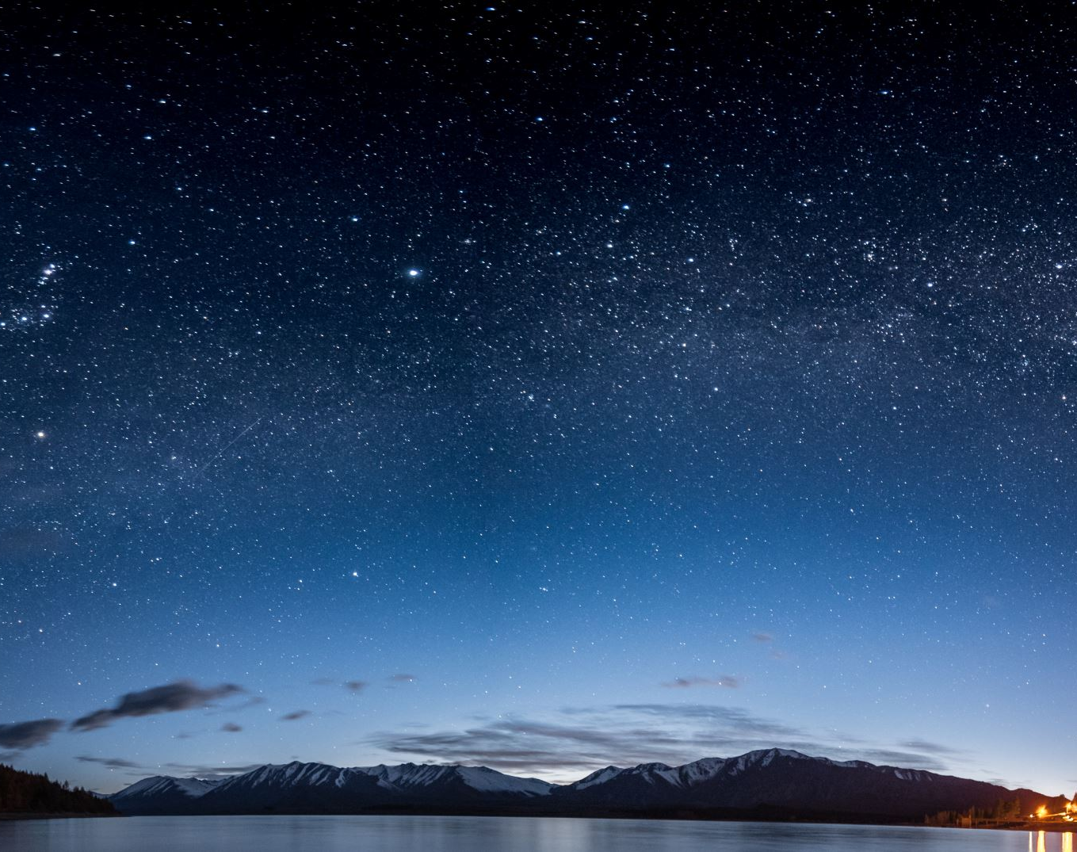
Upadek Muru Berlińskiego
Amelia Krzyżanowska
Amelia Rahn
Maja Lewandowska

Slide 2
Spis treści:
Czym był
Ochrona muru
Podział kraju
Upadek muru
Ofiary
Upamiętnienie muru

Slide 3
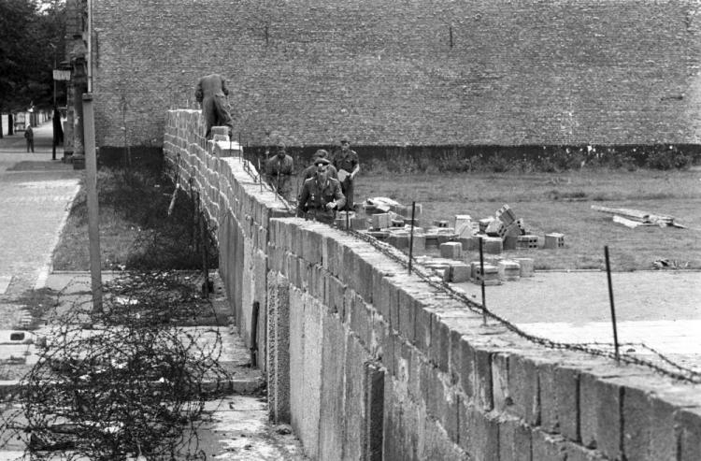
1. Czym był
Był to mur dzielący Berlin na dwa sektory- Berlin Wschodni i Berlin Zachodni.
Miał on długość ok. 156km, a składał się z betonu, okopów zapór i min.
Powstał zaraz po zakończeniu II Wojny Światowej, w 1961 roku.
Mur powstał po to, aby chronić mieszkańców Berlina Wschodniego przed faszyzującym elementem zachodnim.

Slide 4
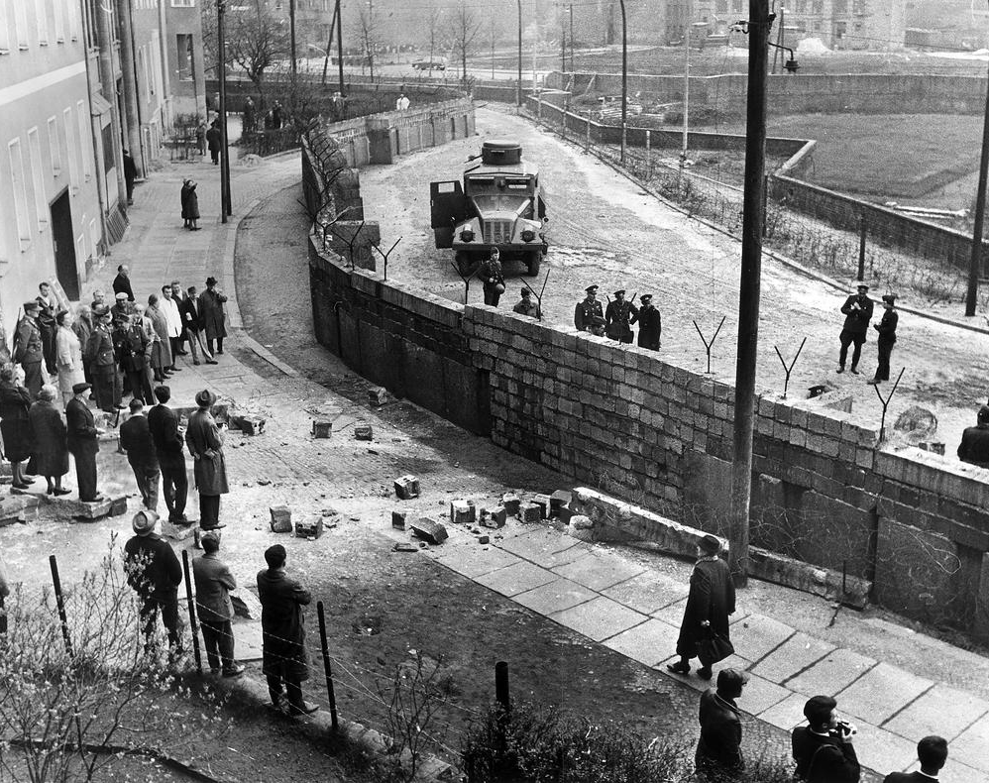
2. Ochrona muru
Wzdłuż muru berlińskiego, tak samo, jak i na wewnętrznej granicy pomiędzy RFN i NRD, ustawiono zapory przeciwczołgowe, rowy, zasieki, wieże strażnicze. Ten system zabezpieczeń był przez dziesięciolecia systematycznie rozbudowywany
W skład wyposażenia wchodziło 567 transporterów opancerzonych, 48 granatników, 48 dział przeciwpancernych, 114 miotaczy ognia, 156 pojazdów opancerzonych, częściowo ciężkie pojazdy saperskie i 2295 pojazdów mechanicznych. Dodatkowo 992 psy patrolowe..
W czasie normalnego dnia służby bezpośrednio przy granicy lub jej zapleczu znajdowało się około 2300 żołnierzy. W czasie tzw. wzmocnionej ochrony granicy, np. w czasie wydarzeń politycznych w 1989 r., czy na skutek złych warunków pogodowych, służbę pełniło około 2500 żołnierzy, których liczba mogła w każdej chwili być odpowiednio zwiększona.

Slide 5
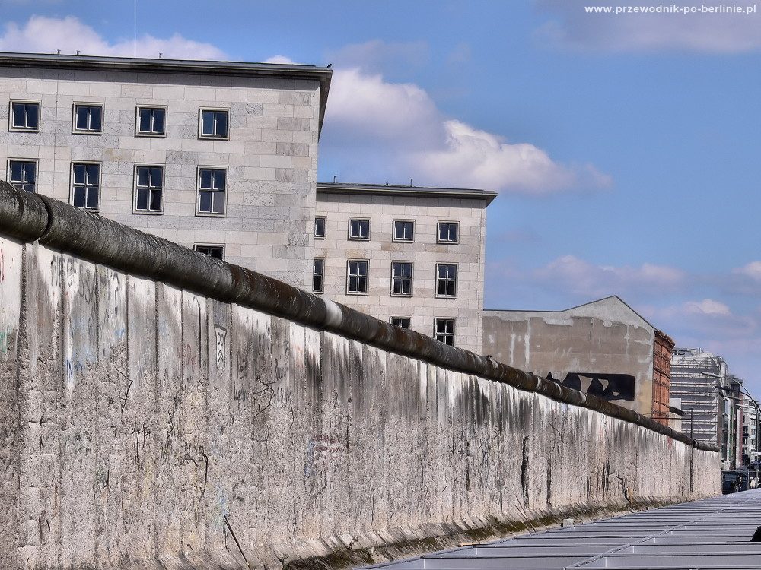
3. Podział kraju
Propaganda Niemieckiej Republiki Demokratycznej określała mur i całkowite zabezpieczenie granic od strony RFN, mianem „antyfaszystowskiego wału ochronnego”, który powinien chronić NRD przed „emigracją, infiltracją, szpiegostwem, sabotażem, przemytem, wyprzedawaniem i agresją z Zachodu”.
Na przestrzeni czasu od 13 sierpnia 1961 do 9 listopada 1989 zorganizowanych było 5075 udanych ucieczek do Berlina Zachodniego lub RFN, w tym 574 dezercje.
Dezercja – opuszczenie jednostki wojskowej lub pozostanie poza nią.

Slide 6
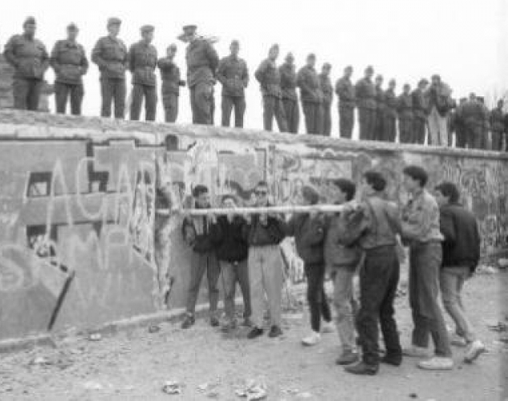
4. Upadek muru
Mur Berliński padł w nocy z czwartku 9 listopada na piątek 10 listopada 1989
Do otwarcia muru doprowadziły masowe demonstracje w okresie wschodnioeuropejskiej „Jesieni Ludów” 1989 roku określanej w Niemczech nazwą Herbst der Völker lub Wendezeit („czas przemian”)
Nastąpiła w tym czasie ucieczka sporej części ludności Niemieckiej Republiki Demokratycznej do RFN poprzez inne państwa

Slide 7
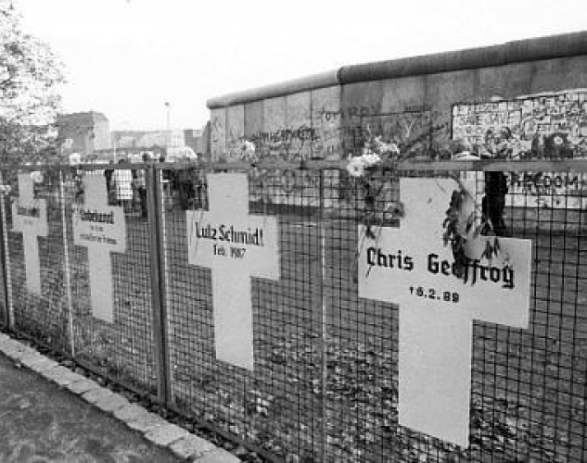
5.Ofiary
Liczba ofiar muru pozostaje sporna. Nie udało się jej dokładnie ustalić, gdyż wypadki śmiertelne na granicy NRD były utajniane przez odpowiedzialnych urzędników państwowych NRD.
Pierwszą ofiarą muru była Ida Siekmann, która zginęła 22 sierpnia 1961 roku, wyskakując przez okno przy Bernauer Straße.
Pierwsze śmiertelne strzały trafiły 24 sierpnia 1961 24-letniego Güntera Litfina, który został zastrzelony w pobliżu Humboldthafen przez policję kolejową podczas próby ucieczki.
W roku 1966 zabito dwoje dzieci w wieku 10 i 13 lat czterdziestoma strzałami.
Ostatni wypadek śmiertelny na granicy wewnątrzniemieckiej wydarzył się 8 marca 1989, gdy Winfried Freudenberg zginął przy próbie ucieczki wskutek defektu balonu.
Kilku żołnierzy Straży Granicznej zginęło podczas zajść przy murze.

Slide 8
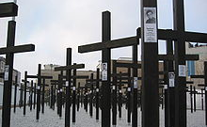
6.Upamiętnienie muru
Dla upamiętnienia ofiar Muru Berlińskiego wzniesiono różne pomniki. Obok niewielkich krzyży i innych znaków pamięci o zastrzelonych uciekinierach, stanowiących często prywatne inicjatywy obywateli Berlina Zachodniego, istnieje szereg większych miejsc pamięci, jak np. Białe Krzyże na brzegu Sprewy w pobliżu Reichstagu
W 1962 r. otwarto pod kierownictwem historyka Rainera Hildebrandta Mauermuseum. Znajduje się ono obok dawnej granicy między częściami miasta.
Od końca lat 90. istnieje przy Bernauer Straße między dawnymi dzielnicami Wedding i Berlin-Mitte zespół poświęcony pamięci Muru Berlińskiego. Obejmuje on miejsce pamięci muru, centrum dokumentacji muru i Kaplicę Pojednania.
Ścieżka Pamięci Muru Berlińskiego (Geschichtsmeile Berliner Mauer) jest stałą wystawą, zrobioną w 4 językach. Składa się z 21 tablic informacyjnych.

Slide 9
KONIEC
;)

